Slide 1


Slide 2
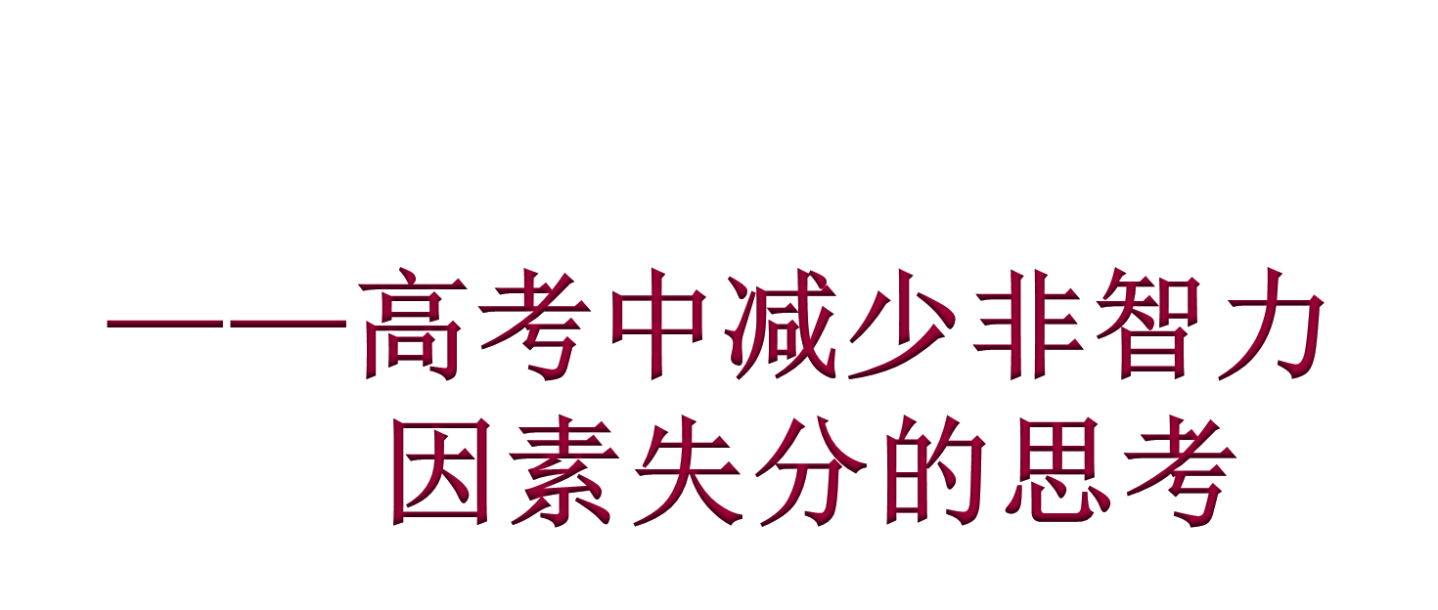
习惯和心理

Slide 3
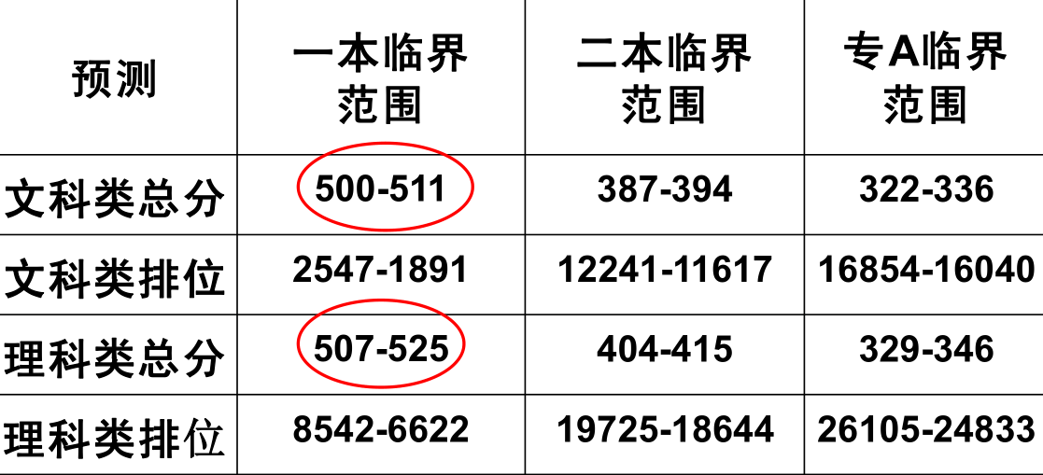
广一模各层次临界分数段及人数

Slide 4
2016年高三广州一测各校各科平均分表（含借读）
学校 | 理科人数 | 语文 | 理数 | 英语笔试原始分 | 理综 | 物理 | 化学 | 生物 | 理科总分
华南师范大学附属中学 | 364 | 105.6 | 125.25 | 106.15 | 229.52 | 81.3 | 70.35 | 77.87 | 566.52
广州市执信中学 | 565 | 103.67 | 119.61 | 102.99 | 216.44 | 69.25 | 70.63 | 76.56 | 542.71
广东广雅中学 | 588 | 101.62 | 118.85 | 101.4 | 213.79 | 68.17 | 69.24 | 76.38 | 535.66
广州市第二中学 | 599 | 101.79 | 118.43 | 100.67 | 213.61 | 71.76 | 66.06 | 75.79 | 534.5
广东实验中学 | 550 | 101.01 | 115.94 | 100.96 | 211.42 | 71.29 | 66.69 | 73.44 | 529.33
广州大学附属中学 | 389 | 98.43 | 116.07 | 96.27 | 207.73 | 67.02 | 66.59 | 74.12 | 518.5
广州市第六中学 | 598 | 97.93 | 112.26 | 97.49 | 198.23 | 64.67 | 60.36 | 73.2 | 505.91
广州市铁一中学校本部 | 299 | 99.88 | 108.61 | 96.81 | 200.88 | 62.53 | 65.71 | 72.64 | 506.18

Slide 5
广州市内8校总体上线情况比较
学校 | 合计 | 一本 |  | 二本 |  | 大专A
 | 人数 | 人数 | 上线率 | 人数 | 上线率 | 人数 | 上线率
华师附中 | 424 | 389 | 91.75% | 417 | 98.35% | 419 | 98.82%
广州市执信中学 | 707 | 610 | 86.28% | 688 | 97.31% | 692 | 97.88%
广东广雅中学 | 759 | 622 | 81.95% | 734 | 96.71% | 739 | 97.36%
广州市第二中学 | 770 | 602 | 78.18% | 751 | 97.53% | 757 | 98.31%
广东实验中学 | 673 | 494 | 73.40% | 644 | 95.69% | 655 | 97.33%
广州大学附属中学 | 529 | 355 | 67.11% | 521 | 98.49% | 525 | 99.24%
广州市铁一中学本部 | 368 | 231 | 62.77% | 346 | 94.02% | 355 | 96.47%
广州市第六中学 | 747 | 450 | 60.24% | 737 | 98.66% | 744 | 99.60%

Slide 6
（二）六校一模有关数据及说明
广一模净分上重点人数预测
 | 分数线 | 东莞中学 | 广州二中 | 惠州一中 | 深圳实验 | 中山纪中 | 珠海一中 | 六校
文重 | 508 | 151 | 114 | 203 | 54 | 257 | 263 | 1042
理重 | 520 | 455 | 510 | 499 | 359 | 825 | 643 | 3291
重点 |  | 606 | 624 | 702 | 413 | 1082 | 906 | 4333
人数（文科） |  | 249 | 186 | 445 | 66 | 488 | 346 | 1780
重点百分比（文科） |  | 60.64% | 61.29% | 45.62% | 81.82% | 52.66% | 76.01% | 58.54%
人数（理科） |  | 653 | 650 | 876 | 395 | 1225 | 795 | 4594
重点百分比（理科） |  | 69.68% | 78.46% | 56.96% | 90.89% | 67.35% | 80.88% | 71.64%
总人数 |  | 902 | 836 | 1321 | 461 | 1713 | 1141 | 6374
重点百分比 |  | 67.2% | 74.6% | 53.1% | 89.6% | 63.2% | 79.4% | 68.0%

Slide 7
2016届第一次六校联考划线依据 | 学校 | 科类 | 2016届六校第一次净分上线人数统计表
 |  |  | 人数 | 重点 | 重点率 | 重点合计 | 重点率
 | 东莞中学 | 理科 | 654 | 441 | 67.4% | 587 | 65.6%
 |  | 文科 | 241 | 146 | 60.6%
 | 广州二中 | 理科 | 658 | 504 | 76.6% | 613 | 71.9%
 |  | 文科 | 195 | 109 | 55.9%
 | 惠州一中 | 理科 | 885 | 479 | 54.1% | 670 | 50.1%
 |  | 文科 | 453 | 191 | 42.2%
 | 深圳实验 | 理科 | 395 | 361 | 91.4% | 419 | 90.1%
 |  | 文科 | 70 | 58 | 82.9%
 | 中山纪中 | 理科 | 1187 | 827 | 69.7% | 1125 | 69.5%
 |  | 文科 | 432 | 298 | 69.0%
 | 珠海一中 | 理科 | 806 | 625 | 77.5% | 879 | 76.0%
 |  | 文科 | 351 | 254 | 72.4%
 | 六校 | 理科 | 4585 | 3237 | 70.6% | 4293 | 67.9%
 |  | 文科 | 1742 | 1056 | 60.6%

Slide 8
2016届第二次六校联考划线依据 | 学校 | 科类 | 2016届六校第二次联考上线人数预计表
 |  |  | 参考人数 | 上重点 | 重点率 | 合计人数 | 重点合计 | 重点率
 | 东莞中学 | 理科 | 655 | 500 | 76.3% | 898 | 639 | 71.2%
 |  | 文科 | 243 | 139 | 57.2%
 | 广州二中 | 理科 | 662 | 501 | 75.7% | 867 | 617 | 71.2%
 |  | 文科 | 205 | 116 | 56.6%
 | 惠州一中 | 理科 | 887 | 455 | 51.3% | 1336 | 638 | 47.8%
 |  | 文科 | 449 | 183 | 40.8%
 | 深圳实验 | 理科 | 395 | 338 | 85.6% | 460 | 390 | 84.8%
 |  | 文科 | 65 | 52 | 80.0%
 | 中山纪中 | 理科 | 1211 | 808 | 66.7% | 1645 | 1060 | 64.4%
 |  | 文科 | 434 | 252 | 58.1%
 | 珠海一中 | 理科 | 807 | 634 | 78.6% | 1155 | 898 | 77.7%
 |  | 文科 | 348 | 264 | 75.9%
 | 六校 | 理科 | 4617 | 3236 | 70.1% | 6361 | 4242 | 66.7%
 |  | 文科 | 1744 | 1006 | 57.7%

Slide 9
第三次六校联考 | 学校 | 科类 | 2016届六校第三次联考上线人数预计表
 |  |  | 参考人数 | 上重点 | 重点率 | 重点合计 | 重点率
 | 东莞中学 | 理科 | 654 | 403 | 61.6% | 581 | 65.1%
 |  | 文科 | 238 | 178 | 74.8%
 | 广州二中 | 理科 | 656 | 448 | 68.3% | 592 | 69.7%
 |  | 文科 | 193 | 144 | 74.6%
 | 惠州一中 | 理科 | 873 | 360 | 41.2% | 595 | 45.4%
 |  | 文科 | 437 | 235 | 53.8%
 | 深圳实验 | 理科 | 394 | 318 | 80.7% | 377 | 82.5%
 |  | 文科 | 63 | 59 | 93.7%
 | 中山纪中 | 理科 | 1217 | 746 | 61.3% | 1069 | 64.9%
 |  | 文科 | 431 | 323 | 74.9%
 | 珠海一中 | 理科 | 803 | 569 | 70.9% | 879 | 76.5%
 |  | 文科 | 346 | 310 | 89.6%
 | 六校 | 理科 | 4597 | 2844 | 61.9% | 4093 | 64.9%
 |  | 文科 | 1708 | 1249 | 73.1%
平均每次预测人数在4200人左右，重本率为66%

Slide 10
减少非智力因素失分，核心是在有限的考试时间内，把在自己知识和能力范围可以拿的分数拿好。

Slide 11
常见问题
1、时间过多投入到一些障碍点上，导致后面简 单题没时间做，总分偏低。
2、看错、看漏，导致答题方向错误。
3、答不全，缺步作答或漏答。
4、知道问题的答题方向，但不会表达。
5、选择题涂错位置，选做题信息点没涂，答题答错位置，漏题没做。
6、紧张导致发挥失常，出现一些平时没有出现的失误。
7、某一考题没做好，自我暗示，感觉不顺，心理防线崩溃，导致在考试过程中神游。
........

Slide 12
一、培养良好的应试习惯
1、用笔书写的习惯
不要用新笔（特别是铅笔）
涂写试卷类型、选做题和选择题信息点
画图（先铅笔，确定不改之后，再描黑）
书写（以能够让阅卷老师快速识别，是最佳的）

Slide 13
一、培养良好的应试习惯
2、审题习惯
慢而全
注意信息点（题干、图表、问题）的位置
确定关键词和限定条件

Slide 14
一、培养良好的应试习惯
3、答题习惯
草稿不草不废
书写快
答题技巧和方法（解题快、准、全、逻辑、合理利用信息解情景题、专业术语）
尽量不要涂改、不要写出答题框、不要乱写话语影响评卷老师的第一感觉

Slide 15
一、培养良好的应试习惯
4、检查习惯
选择题涂完，马上检查是否涂错位置、是否对应题号等
答题前考题号，做完后要检查是否对应空格
选做题答题前涂信息点，做完后马上检查
做完后检查是否漏题

Slide 16
一、培养良好的应试习惯
5、做题节奏
时间分配
做题顺序
尽量把时间用在可以拿分的地方，不要在不能拿分或很难拿分的地方投入过多的时间，所以要合理分配时间，先易后难，先熟后生，先强后弱，碰到障碍点要果断放弃，有时间再回头。

Slide 17
合理定位和用时，追求总分最大化
对于大多数同学来说，分数大概在225分左右，即每科平均在75分左右（或者说平均每科
扣25分左右）。
在高考有限的时间内，理科综合有不会做、或者做不完的题目是非常正常的。我们每次考试的目标是要合理安排时间把各学科的中低档题目与略难题目的分数拿完拿好，争取总分最大化。

Slide 18
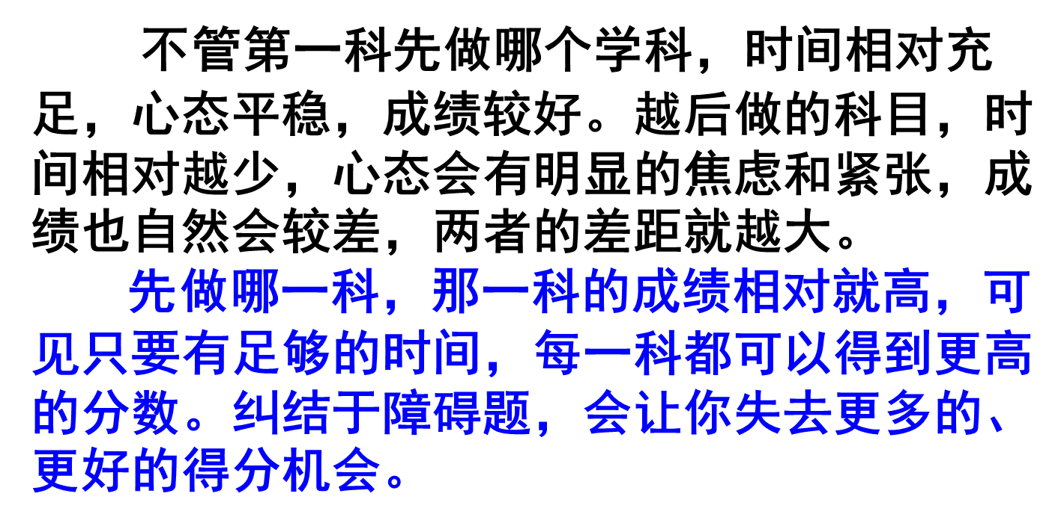
合理定位和用时，追求总分最大化

Slide 19
合理定位和用时，追求总分最大化
时间分配
选择题：40-45分钟（利用好考前5分钟）
“快、准、狠”，必须在45分钟内完成。若需要几分钟还不一定能做对的，要果断跳过。
物理科非选：40分钟
化学科非选：40分钟
生物科非选：30分钟
可以微调，各环节的时间偏差在5分钟内。
【要保证后面的容易题有时间去拿分】

Slide 20

合理定位和用时，追求总分最大化
一般做题顺序：
逐题解答，善于“放弃”。
备选方案：
第1科非选可以考虑优势科目。
每一科都有未知不确定的难点，自己摸索适合自己的做题顺序，不论什么顺序，基本原则是合理用时，学会判断并放弃你的难题。

Slide 21
二、提高心理素质
1、准确定位
不要给自己过大的压力，但要胆大
2、考试预期心理
题目易如何、题目难如何
3、紧张心理的调节
自我暗示、转移焦点
4、敢于放弃的勇气
避免患得患失、大局观、总分最大化

Slide 22
准确定位
有效教学
指导到位
限时训练
多变训练
强化训练
反思总结

Slide 23
志之难也,不再胜人,在自胜！
------荀况

Slide 24


